Slide 1
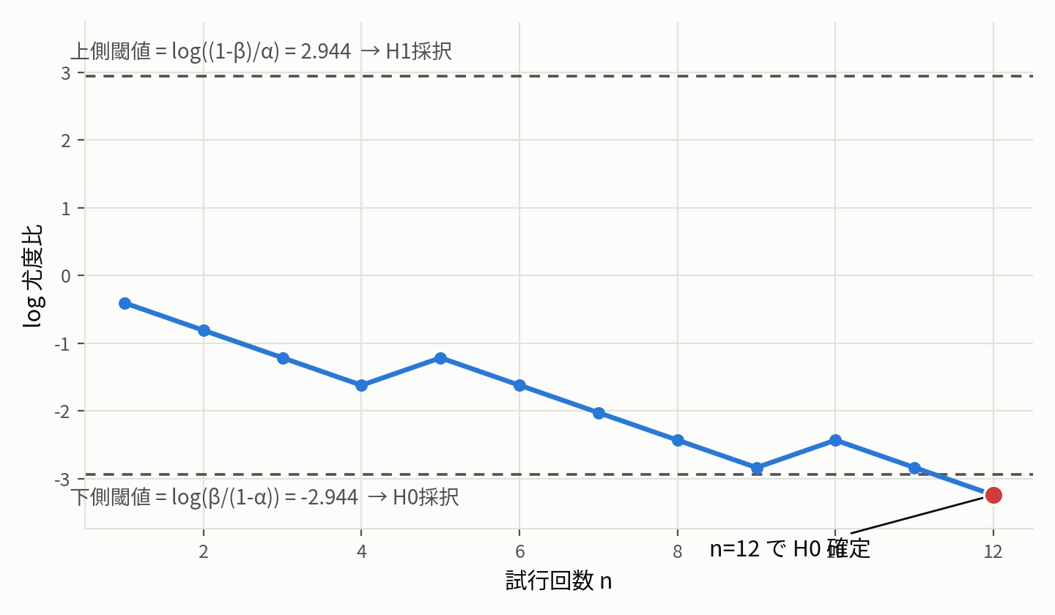
SPRT: 少ないサンプルで仮説を判定する逐次検定
Wald (1945); Younes (2006) 式(9)
仮説
H0: p = p0 H1: p = p1
① 尤度比の更新(1件増えるごと)
log尤度比 =
d・log(p1/p0)
+ (n-d)・log((1-p1)/(1-p0))
② 判定閾値(α,βから決まる)
下側 = log(β/(1-α))
上側 = log((1-β)/α)
③ 判定規則
log尤度比 <= 下側 → H0確定
log尤度比 >= 上側 → H1確定
それ以外 → 継続
例: p0=0.6, p1=0.4, α=β=0.05 → 4/5が該当というデータを流すと n=12 で H0 確定

Slide 2
拡張版: 「未決着」を許して穴を塞ぐ
Younes (2006) §5.1
古典版の弱点: 無差別領域 [θ-δ, θ+δ] の内側に真の p があると、誤り率の保証が一切ない
→ 2本の片側検定を同時に走らせ、「未決着」という第3の答えを許すことで穴を塞ぐ
2本の片側検定を組み合わせる
検定+: H0+:p>=θ vs H1+:p<=θ-δ
(強度 <α, γ>)
検定-: H0-:p>=θ+δ vs H1-:p<=θ
(強度 <γ, β>)
両方H0 → 真 両方H1 → 偽 それ以外 → 未決着
実例: θ=0.5, δ=0.1, α=0.04, β=0.08, γ=0.1
n=112, d=56 (p=0.50) | log尤度比 | 判定
検定+ (θ vs θ-δ) | -2.33 | H0採択
検定- (θ+δ vs θ) | +2.33 | H1採択
→ 検定+はH0、検定-はH1 で不一致 = 未決着
112回試行しても、真の値がちょうど境界上なら「わからない」と正直に答える
→ これにより、答えを出した場合(真/偽)は真の p がどこにあっても常に信頼できる
→ 誤り率 α(第一種)/ β(第二種)/ γ(未決着) をすべて同時に保証

